Slide 1
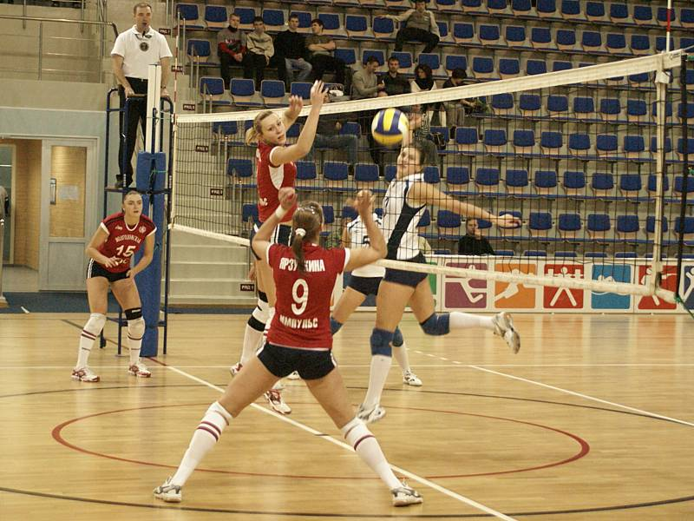
Волейбол
Загальні відомості та правила гри

Slide 2
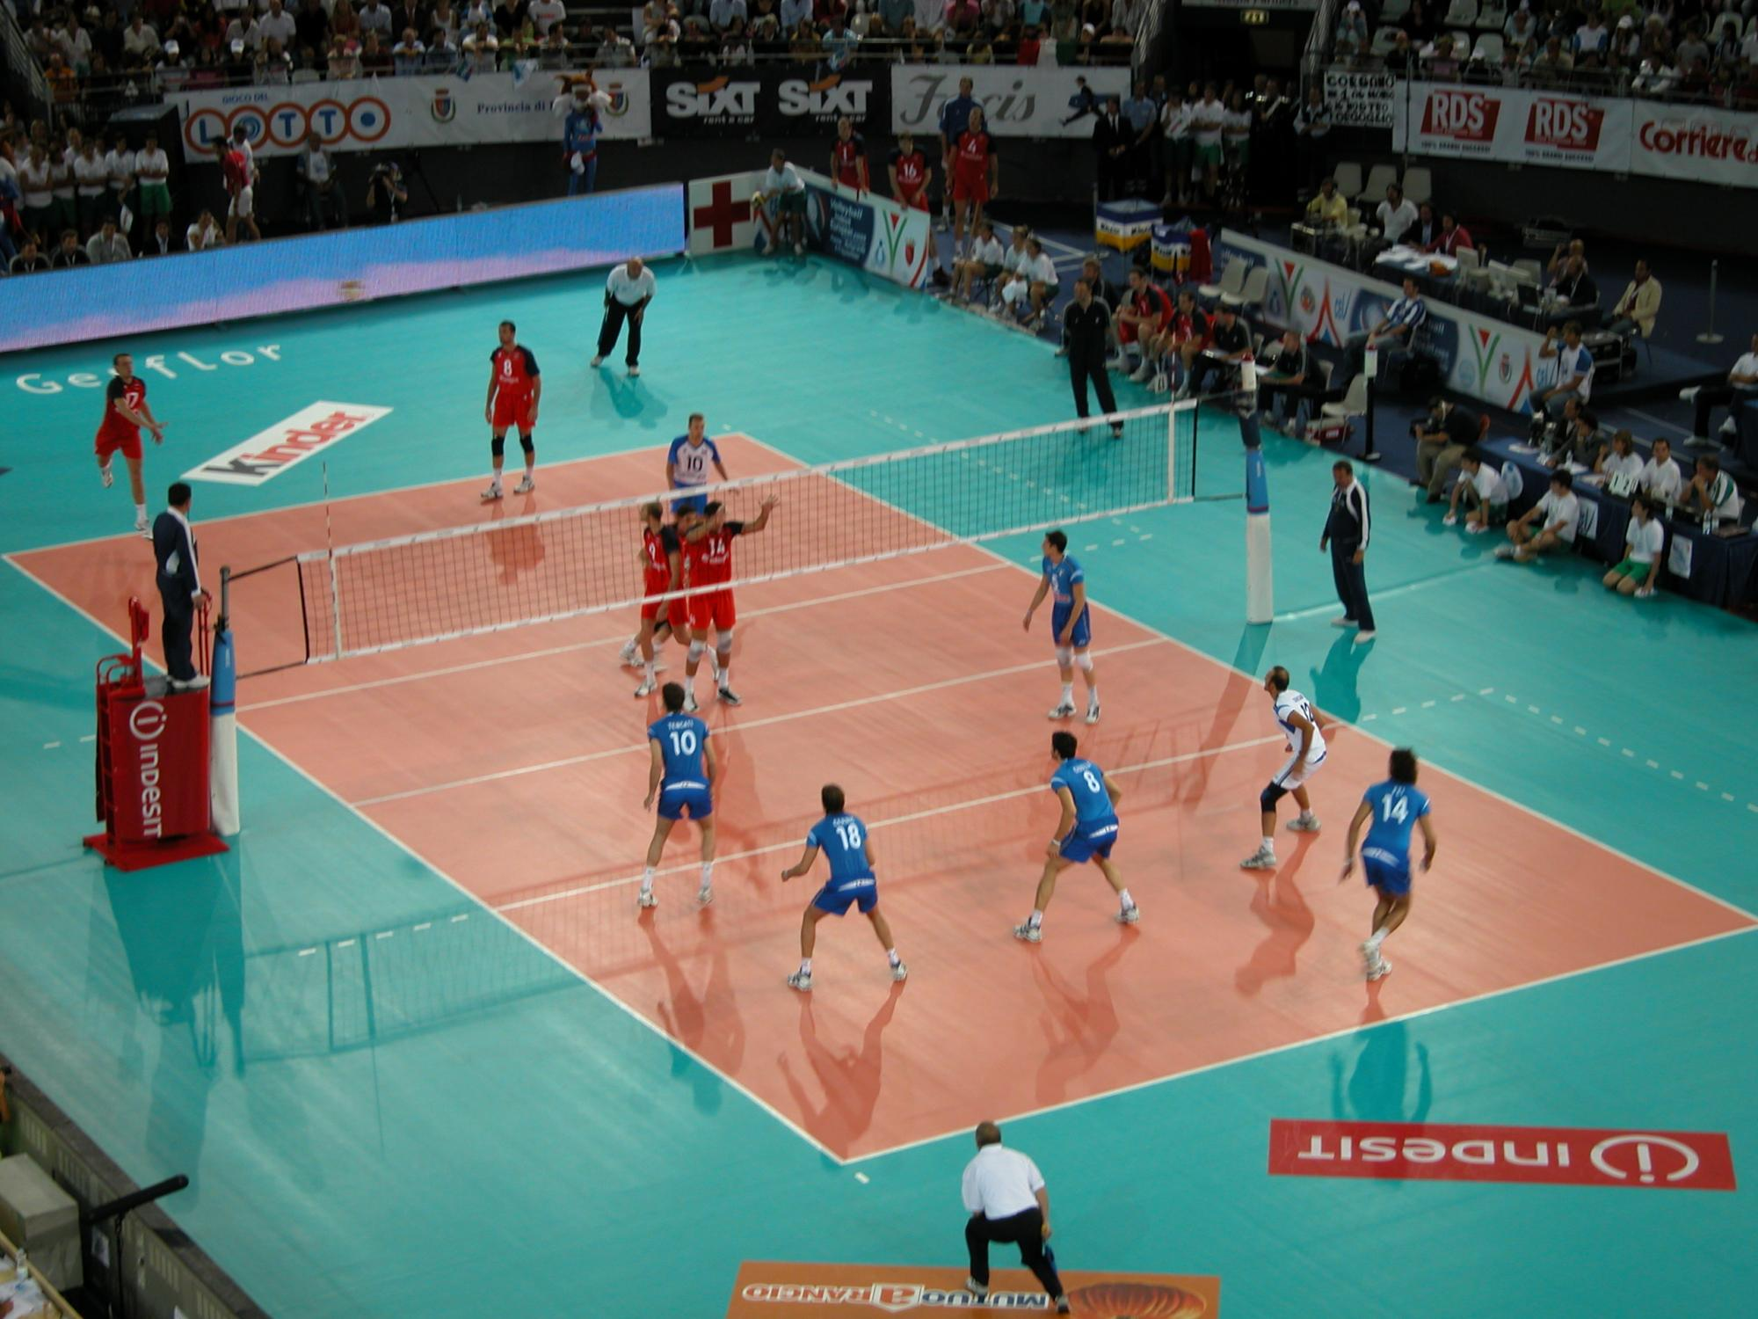
Волейбо́л — спортивна гра з м'ячем, у якій дві команди змагаються на спеціальному майданчику, розділеному сіткою.

Slide 3
Загальні відомості
Існують декілька різних версій гри. Мета гри — направити м'яч над сіткою таким чином, щоб він доторкнувся до ділянки суперника та запобігти спробі гравців суперника зробити те саме. Для цього команда має торкнутися до м'яча не більше трьох разів (або, можливо, ще один раз на блоку).
М'яч вводиться до гри через подачу: гравець, що подає, завдає удару по м'ячу направляючи його у бік суперника. Розіграш кожного м'яча триває до приземлення м'яча на майданчик, виходу в «аут» або порушення правил.
У волейболі команда, яка виграла розіграш, отримує очко (за системою «кожний розіграш — одне очко»). Коли команда, що приймає подачу, виграє розіграш, вона одержує очко і право подавати, її гравці переходять на одну позицію за годинниковою стрілкою.

Slide 4
Правила
Гра ведеться на прямокутному майданчику розміром 18х9 метрів. Майданчик розділений посередині сіткою. Гра ведеться сферичним м'ячем колом 65—67 см вагою 260—280 г. Кожна з двох команд складається максимум з 12 гравців, а на полі одночасно знаходяться 6. Мета гри — ударом добити м'яч до ігрової поверхні майданчика половини супротивника або примусити його помилитися.
Гра починається введенням м'яча в гру за допомогою подачі. Після введення м'яча в гру подачею і успішного розіграшу подача переходить до тієї команди, яка виграла очко. Майданчик за кількістю гравців умовно розділений на 6 зон. Після кожного переходу права подачі від однієї команди до іншої в результаті розіграшу очка, гравці переміщаються в наступну зону за годинниковою стрілкою.

Slide 5
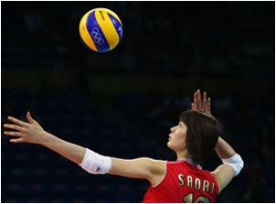
Подача
Виконує подачу гравець, який в результаті останнього переходу переміщається з другої в першу зону. Завдання гравця, що подає, відправити м'яч на половину супротивника. До того як гравець не торкнеться м'яча при подачі, жодна частина його тіла не повинна торкнутися поверхні майданчика (особливо це стосується подачі в стрибку). Якщо м'яч торкнеться поверхні ігрового майданчика, команді, що подавала, зараховується очко.
У волейболі використовуються подачі: 1. Нижня пряма 2. Верхня бічна 3. Верхня пряма з обертанням (силова)

Slide 6
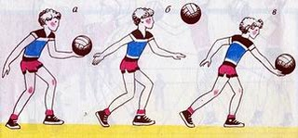
Техніка виконання нижньої подачі
- При замаху пряма права рука відводиться строго назад. - М'яч підкинути на 20-30 см. - Удар здійснюється на рівні пояса.

Slide 7
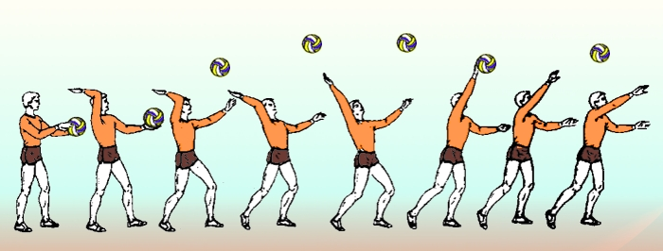
Техніка виконання верхньої подачі
- М'яч підкинути до 1 м. над головою трохи попереду себе. - Удар здійснюється прямий рукою поперед себе . - Виконати удар напруженої долонею . - Вдарити точно в центр м'яча.

Slide 8
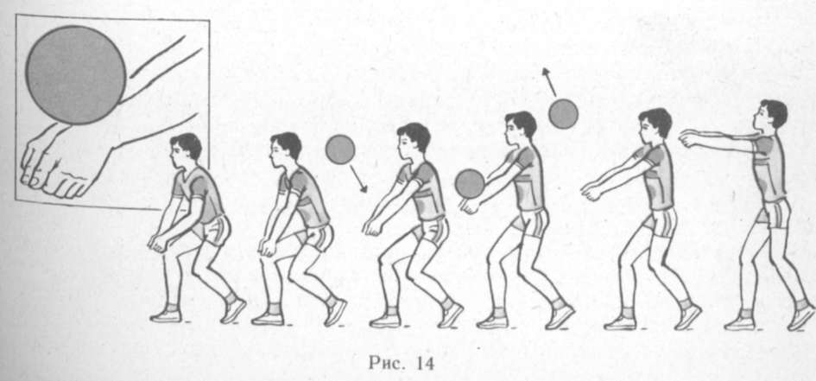
Прийом
Зазвичай приймають м'яч гравці, які стоять на задній лінії, тобто в 5, 6, 1 зонах. Проте прийняти подачу може будь-який гравець. Гравцям команди, що перебувають на прийомі, дозволяється зробити три торкання і максимум після третього перевести м'яч на половину супротивника. Обробляти м'яч на прийомі можна в будь-якому місці майданчика і вільного простору, але тільки не на половині майданчика супротивника. При цьому, якщо доводиться пасом переводити м'яч назад на свою ігрову половину, друга передача з трьох не може проходити між антенами, а обов'язково повинна проходити поза ними.

Slide 9
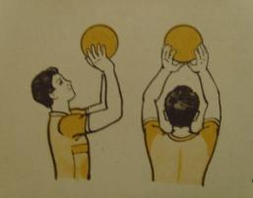
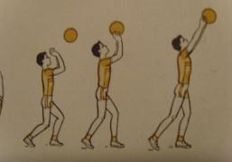
Передача
- Кисті у формі овалу - кисті напружені - Зустріч рук з м'ячем вгорі над лицем - Великі пальці приймають на себе основне навантаження - Вказівні - основне ударне навантаження - Середні, безіменні, мізинці - утримують м'яч у бічному напрямку

